Slide 1

Aspects socio-culturels
LA DOULEUR

Slide 2
« Pourquoi rechercher le bonheur alors que la souffrance est portée de la main ? »

Slide 3
La douleur, c’est quoi ?
La douleur est définie comme « une sensation et une expérience émotionnelle désagréable en réponse à une atteinte tissulaire réelle ou potentielle ou décrites en ces termes »
International Association for the Study of Pain
IASP-1979

Slide 4

René LERICHE, chirurgien 1879-1955
« La santé, c’est la vie dans le silence des organes »

Slide 5
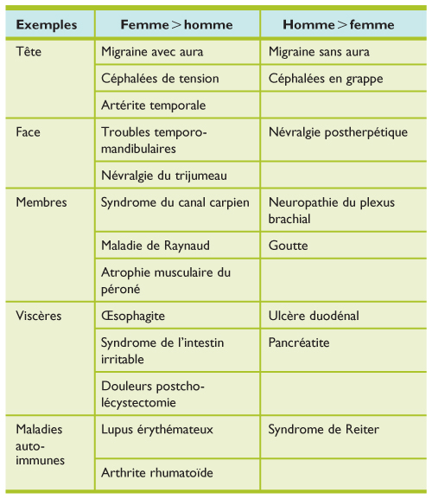



Slide 6
Société
Epoque / Contexte
Milieu social
Discours acceptable

Slide 7
Culture
La douleur est la même pour tous
La plainte est dépendante de notre culture
Europe, Afrique, pourtour méditerranéen etc..

Slide 8
Historicité/singularité
Discours narratif autour de la douleur

Slide 9
Religion
Celui qui croyait au ciel
Et
Celui qui n’y croyait pas
Louis Aragon La rose et le réséda

Slide 10
Comment on aborde la douleur
Christianisme
Protestantisme
Islam
Judaïsme
Bouddhisme
Athéisme

Slide 11
René LERICHE, chirurgien 1879-1955
« La seule douleur supportable, c’est seule des autres. »
Si on a pas d’empathie….

